Slide 1
בקרה

Slide 2
על מה נעבור בהכשרה
Open Loop vs Closed Loop
סוגי מערכות בקרה
P, I, D, F
Motion Proflie
Talon Control

Slide 3
Open Loop
רק input למנוע, למשל נהיגה בזמן Teleop.
Control Unit
Driver
Motor

Slide 4
Closed Loop
output משתנה לפי מצב המערכת, למשל גובה המעלית לפי חיישן.
Input
Controller
Process
Feedback

Slide 5
Bang Bang
יש שני מצבים, שלכל אחד יש output שונה.
למשל מזגן מקרר עד שהוא מגיע לטמפרטורה הרצויה ואז מספיק ושוב ושוב.

Slide 6
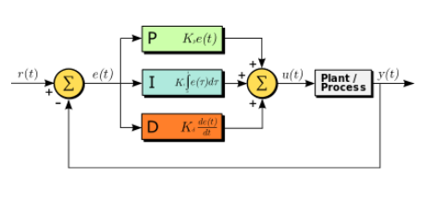
PID Controller
צורה של מנגון בקרה סגור.
משנה את ה-output לפי השגיאה.
מכוון להתכנסות שה-output הוא 0.
Proportional-Intergal-Derivative

Slide 7
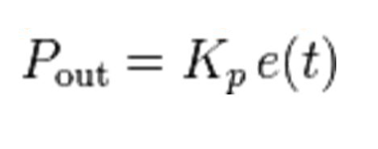
Proportional Term
מכפיל את השגיאה בקבוע (Kp).
כאשר השגיאה גדולה הoutput יהיה גדול, שגיאה קטנה תוציא הoutput יהיה קטן.
על מנת לכייל, נכוון לכך שהנידוד יהיה
סביב הsetpoint.

Slide 8

Derivate Term
הנגזרת היא השיפוע של התנועה.
אנחנו מסתכלים על הנגזרת של השגיאה ומנסים שהיא תגיע ל-0.
לכיול, אנחנו נרצה לעלות את זה כמה שיותר עד שהנידוד מספיק.

Slide 9
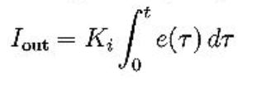
Integral Term
אינטגרל זה השטח מתחת לגרף.
מצב מתמיד של השגיאה.
בעיקרון סוכם שגיאות לאורך זמן.
לכיול, שימו לב להיות מאוד זהירים, נגדיל עד שהSteady state error נעלם,
חשוב לזכור להתחיל בקטן מאוד.

Slide 10
מימוש בסיסי
previous_error = 0
integral = 0
Loop:
error = setpoint – measured_value
integral = integral + error * dt
output = Kp * error + Ki * intergral + Kd * derivate
previous_error = error
wait(dt)

Slide 11
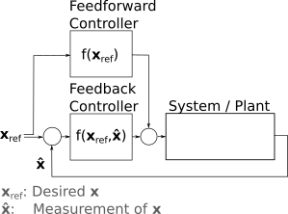
FeedForward
משתמשים כאשר לsetpoint יש השפעה על הoutput.
אי אפשר להשתמש לבד.
כאשר משתמשים ב-PIDF:
בנוסף לoutput שמקבלים מהPID
נוסיף Kf * setpoint.

Slide 12
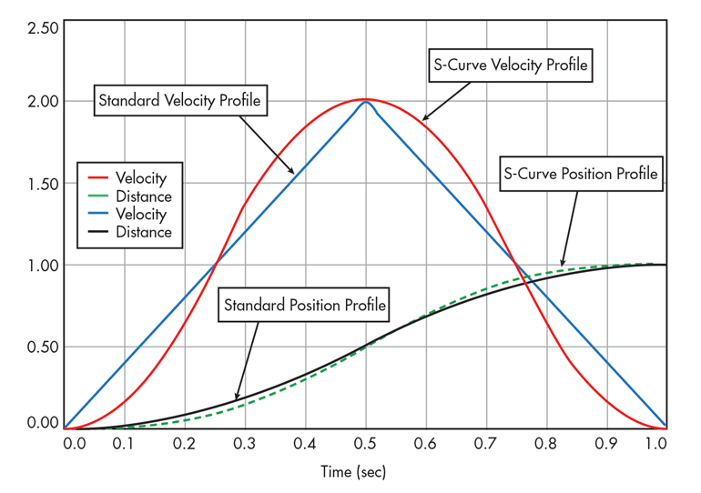
Motion Profiles
PID / PIDF outputs נוצרים באותו הרגע ויכולים להיות שונים כל פעם.
Motion Profiles יוצרים את כל התנועה של המערכת מראש.
לעקוב אחרי זה די מסובך, לרוב נשתמש בPIDVA שזה PID עם feedforward על המהירות ועל התאוצה.

Slide 13
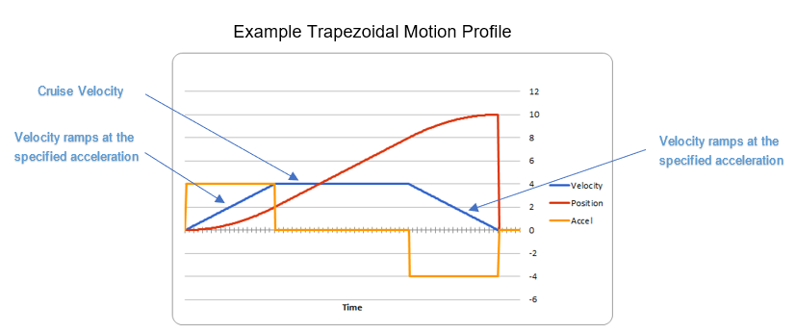
Motion Magic
יש כמה דרכים לposition control אבל זה הקלה ביותר:
Trapezoidal velocity profile
לכיול:
נגדיר את הcurise velocity.
נגדיר את התאוצה המקסימלית.
נגדיר את Kf להיות ( 1 / max_velocity * 1023).
נכייל את הKp, Kd ואם צריך גם את Ki.
בנוסף אפשר להגדיר את בPhoenix Tuner.

Slide 14
Motion Magic Methods
talon.configMotionCruiseVelocity(int cruise_vel, int timeoutMs);
talon.configMotionAcceleration(int acc, int timeoutMs);
talon.config_kF(int slotIdx, double Kp, int timeoutMs);
talon.config_kP(int slotIdx, double Kp, int timeoutMs);
talon.config_kI(int slotIdx, double Kp, int timeoutMs);
talon.config_kD(int slotIdx, double Kp, int timeoutMs);

Slide 15
)המשךMotion Magic Methods (
// tells talon to stop when it’s “close enough”
talon.configAllowableClosedLoopError(int slotIdx, int deadband, int timeoutMs);
// makes sure our integral accumulator doesn’t become way too much
talon.configMaxIntegralAccumulator(int slotIdx, double max_accum, int timeoutMs);
// tells the talon within how far of the setpoint (in encoder units, to start accumulating error
talon.config_IntegralZone(int slotIdx, int izone, int timeoutMs);
talon.set(ControlMode.Motion, double demand); // demand is in encoder units

Slide 16
Arbitrary FeedForward
הערך בין 1 ל-1-.
תמיד מוסף לoutput שמוחשב לפי הcontrol loop של הtalon.
לדוגמה: כוח נגדי לכוח המשיכה במעלית.
// different set method
talon.set(ControlMode mode, double demand, DemandType.ArbitraryFeedforward, double arb_ff);

Slide 17
CAN Status Frames
Status Frames זה הקצב עדכון של הפקודות השונות.
אם הCan Usage גדול מ100%, אז דברים יתחילו להרגיש רע מאוד.
talon.setStatusFramePeriod(StatusFrame frame, int periodMs, int timeoutMs);
// or
talon.setStatusFramePeriod(StatusFrameEnhanced frame, int periodMs, int timeoutMs);

Slide 18
משימה
תיצרו class של PIDF:
Get/Set לכל הgains וגם לsetpoint (לerror רק get)
Constructor שעושה set לכל הgains.
פונקציה calculate שמחזירה את הoutput ומקבלת את המיקום הנוכחי.

